Slide 1

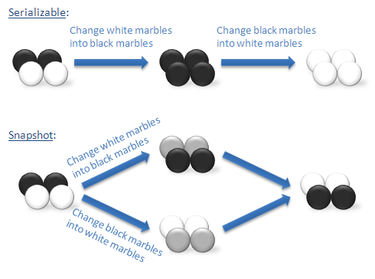
Serializable Snapshot Isolation mehanizam u PostgreSQL sistemu baza podataka
2027 Filip Stamenković

Slide 2
Uvod i motivacija
Više transakcija se često izvršava istovremeno
Konkurentno izvršavanje povećava performanse i propusnost sistema
Istovremeni pristup istim podacima može dovesti do anomalija
Viši nivoi izolacije pružaju jače garancije, ali mogu smanjiti konkurentnost
Cilj SSI-a je serializabilnost uz zadržavanje visokog nivoa konkurentnosti

Slide 3
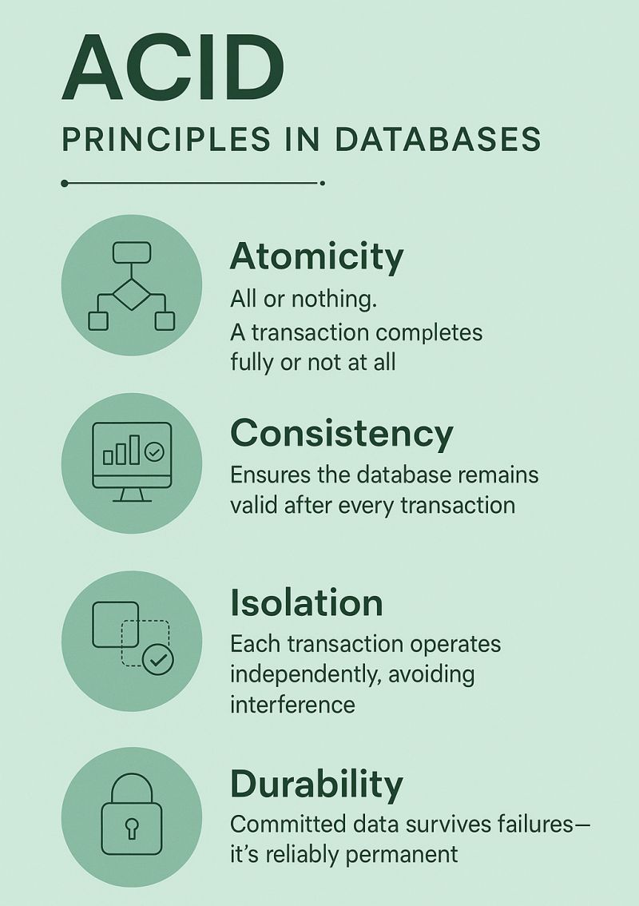
Transakcije i ACID svojstva
Transakcija predstavlja logičku celinu operacija nad bazom podataka
Atomicity — transakcija se izvršava u celini ili se poništava
Consistency — baza prelazi iz jednog validnog stanja u drugo
Isolation — konkurentne transakcije ne smeju nekontrolisano uticati jedna na drugu
Durability — potvrđene promene ostaju trajno sačuvane

Slide 4
Anomalije konkurentnog izvršavanja
Dirty Read — čitanje nepotvrđenih promena druge transakcije
Non-Repeatable Read — isti red daje različite vrednosti pri ponovljenom čitanju
Phantom Read — promena skupa redova koji zadovoljavaju isti uslov
Lost Update — jedna promena prepisuje rezultat druge transakcije
Write Skew — transakcije menjaju različite podatke, ali zajedno narušavaju poslovno pravilo

Slide 5
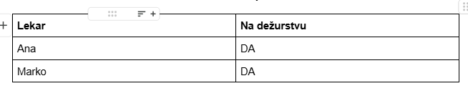
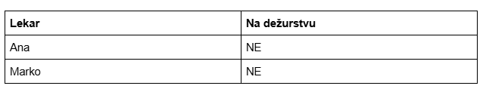
Write Skew anomalija
Nastaje kada konkurentne transakcije koriste isti snapshot podataka
Transakcije mogu menjati različite redove, pa nema direktnog write-write konflikta
Svaka transakcija je pojedinačno ispravna
Njihov zajednički rezultat može narušiti poslovno pravilo
Snapshot Isolation ne sprečava Write Skew anomaliju

Slide 6
Nivoi izolacije transakcija
READ UNCOMMITTED — u PostgreSQL-u se ponaša kao READ COMMITTED
READ COMMITTED — svaki SQL iskaz dobija novi snapshot
REPEATABLE READ — isti snapshot tokom cele transakcije
SERIALIZABLE — garantuje serializabilno ponašanje
Viši nivo izolacije pruža veću zaštitu od anomalija

Slide 7
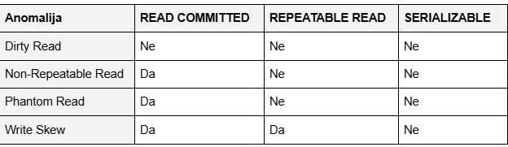
Poređenje nivoa izolacije
READ COMMITTED pruža najveću konkurentnost, ali dozvoljava više anomalija
REPEATABLE READ eliminiše većinu anomalija, ali je Write Skew i dalje moguć
SERIALIZABLE pruža najviši nivo zaštite i sprečava Write Skew

Slide 8


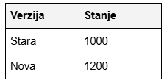
Multi-Version Concurrency Control (MVCC)
PostgreSQL održava više verzija istog reda
Izmena podatka kreira novu verziju, umesto direktnog prepisivanja stare
Različite transakcije mogu videti različite verzije istog podatka
Čitanja ne blokiraju pisanja, a pisanja uglavnom ne blokiraju čitanja
MVCC predstavlja osnovu za Snapshot Isolation i SSI
xmin → transakcija koja je kreirala verziju
xmax → transakcija koja ju je obrisala/zamenila

Slide 9
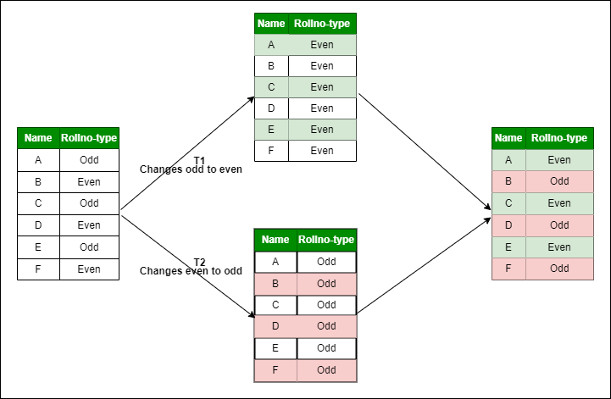
Snapshot i Snapshot Isolation
Snapshot predstavlja konzistentan pogled na bazu u određenom trenutku
PostgreSQL pomoću snapshot-a određuje koje verzije redova su vidljive
Kod Snapshot Isolation-a transakcija koristi isti snapshot tokom celog trajanja
Promene drugih transakcija nakon kreiranja snapshot-a nisu odmah vidljive
PostgreSQL REPEATABLE READ implementira korišćenjem Snapshot Isolation-a

Slide 10
Ograničenja Snapshot Isolation modela
Svaka transakcija koristi konzistentan snapshot
Transakcije mogu donositi odluke na osnovu istog početnog stanja
Izmene različitih redova ne moraju izazvati direktan konflikt
Moguće je narušavanje poslovnih pravila kroz Write Skew
Snapshot Isolation zato ne garantuje serializabilnost

Slide 11
Serializable Snapshot Isolation (SSI)
PostgreSQL koristi SSI za implementaciju SERIALIZABLE nivoa izolacije
Zadržava prednosti Snapshot Isolation i MVCC pristupa
Prati zavisnosti između konkurentnih transakcija
Prepoznaje obrasce koji mogu dovesti do serialization anomaly
Rizična transakcija se prekida uz serialization failure
Rezultat uspešnih transakcija odgovara nekom serijskom redosledu izvršavanja

Slide 12
Zavisnosti i Serialization Graph
Konkurentne transakcije mogu formirati zavisnosti
Posebno je važna read-write (rw) zavisnost
Transakcije se mogu predstaviti kao čvorovi u Serialization Graph-u
Zavisnosti između transakcija predstavljaju usmerene grane
Ciklus u grafu ukazuje da izvršavanje nije serializabilno

Slide 13
Dangerous Structures i Predicate Locking
SSI prati read-write (rw) zavisnosti između konkurentnih transakcija
Kombinacija određenih rw zavisnosti formira dangerous structure
Dangerous structure ukazuje na mogućnost serialization anomalije
PostgreSQL koristi SIREAD predicate locks za praćenje pročitanih podataka
SIREAD zaključavanja ne blokiraju druge transakcije

Slide 14

Serialization Failure i retry
SSI detektuje potencijalnu serialization anomaliju
PostgreSQL prekida jednu od konfliktnih transakcija
Transakcija dobija grešku serialization_failure
Promene prekinute transakcije se poništavaju
Aplikacija može ponovo izvršiti transakciju (retry)
Uspešno završene transakcije zadržavaju serializabilan rezultat

Slide 15
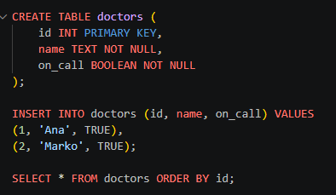
Praktični deo: eksperimentalno okruženje
Eksperiment realizovan u PostgreSQL-u
Korišćene su dve paralelne transakcije
Definisano poslovno pravilo: najmanje jedan lekar mora biti na dežurstvu
Testiran isti scenario sa REPEATABLE READ i SERIALIZABLE
Praćeni su ishod transakcija i konačno stanje podataka

Slide 16
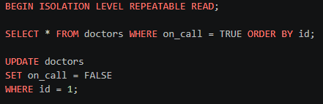
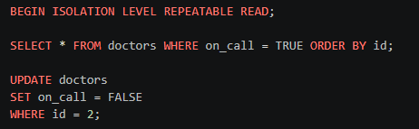

Write Skew sa REPEATABLE READ
Obe transakcije koriste REPEATABLE READ
T1 i T2 vide isti početni snapshot
Svaka transakcija vidi drugog lekara na dežurstvu
Transakcije menjaju različite redove
Obe transakcije uspešno izvršavaju COMMIT
Rezultat je Write Skew anomalija

Slide 17
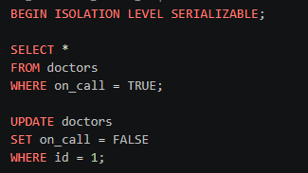
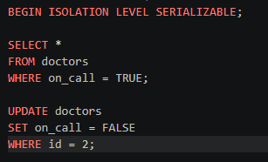

Write Skew sa SERIALIZABLE / SSI
Obe transakcije koriste SERIALIZABLE nivo izolacije
T1 i T2 ponovo rade nad konkurentnim snapshot-ima
SSI prati read-write zavisnosti između transakcija
PostgreSQL prepoznaje rizik od serialization anomalije
Jedna transakcija se prekida uz Serialization Failure
Poslovno pravilo ostaje očuvano

Slide 18
Rezultati i zaključak
MVCC omogućava visok nivo konkurentnosti transakcija
Snapshot Isolation pruža konzistentan pogled na podatke, ali ne garantuje serializabilnost
REPEATABLE READ može dozvoliti Write Skew anomaliju
SSI prati zavisnosti između konkurentnih transakcija
SERIALIZABLE sprečava ne-serializabilne ishode kroz Serialization Failure
SSI predstavlja kompromis između konkurentnosti i stroge izolacije

Slide 19
Hvala na pažnji!

